Slide 1

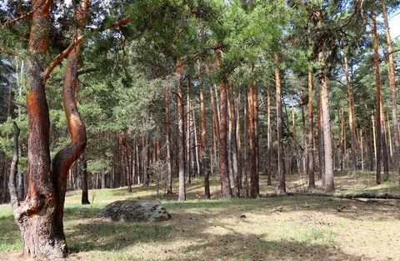
ГАУСО СО «КЦСОН города Каменска-Уральского»
Школа пожилого возраста по направлению социальный туризм
Тема: осенние настроение
Руководитель: Специалист по социальной работе Бердникова С.А.

Slide 2
В нашем регионе очень много красивейших мест, есть на что посмотреть, а главное, можно сделать новых открытий для себя. Такой вид отдыха, как туризм, позволяет нашим пожилым людям, не только хорошо отдохнуть, но и узнать историю, увидеть красивейшие места, расширить круг знакомых.

Slide 3
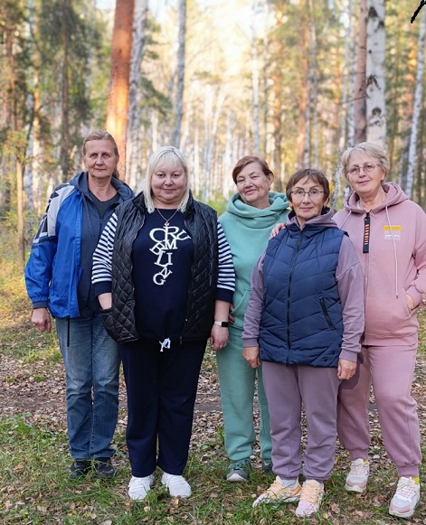
Наше первое занятие и знакомство

Slide 4
Прогулка по лесу
- позволила получить новые яркие эмоции и впечатления, а также поднять настроение, ощутить всю полноту жизни, настроиться на позитивный лад, придать сил в борьбе с недугами, оздоровить организм пожилого человека.

Slide 5
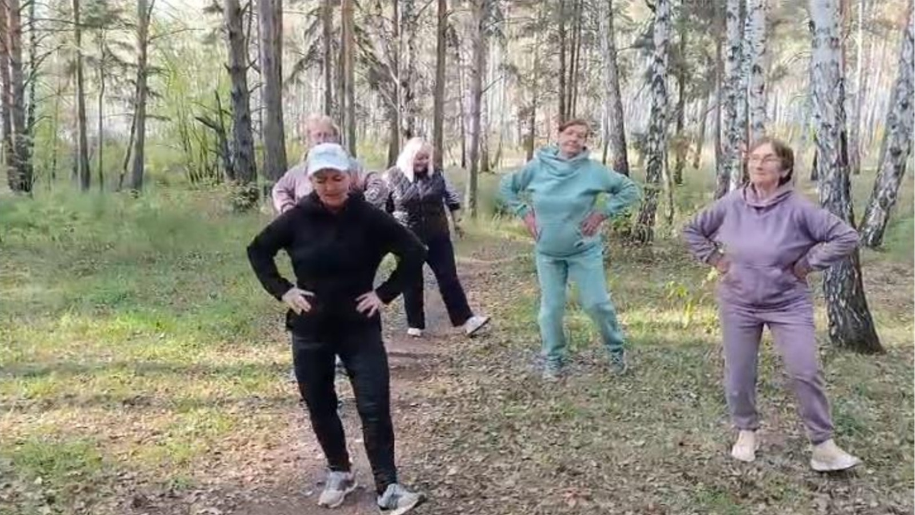
Гимнастика для тела

Slide 6
1.Укрепляется физическое состояния .
2.значительное повышение настроения
3.новые яркие впечатления.
4.возможность заводить новые знакомства.
5.радоваться жизни.
.

Slide 7
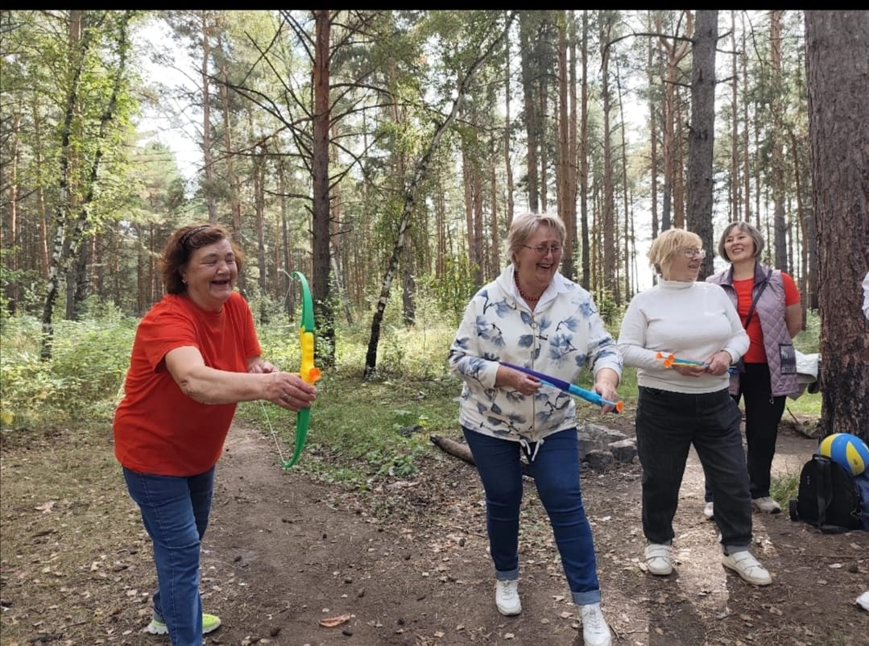

Slide 8

Спасибо за внимание!

Slide 9
Список использованных ресурсов
Sodeistvie86. ru
Infourok. ru
Kopikaurokov. ru

